Slide 1
Chapitre II : Programmation et automatisation

Slide 2
Objectifs pédagogiques
Comprendre les principes de l’automatisation
Manipuler des fichiers et des données avec Python
Utiliser les bibliothèques adaptées
Créer des scripts robustes et réutilisables

Slide 3

Déléguer à un programme des tâches répétitives ou complexes.
Python est idéal grâce à sa syntaxe simple et ses bibliothèques
Exemples : - Nettoyage de fichiers
Envoi d’e-mails
Scraping web
Traitement de données Excel/CSV
Interaction avec des APIs
Principes d’automatisation

Slide 4
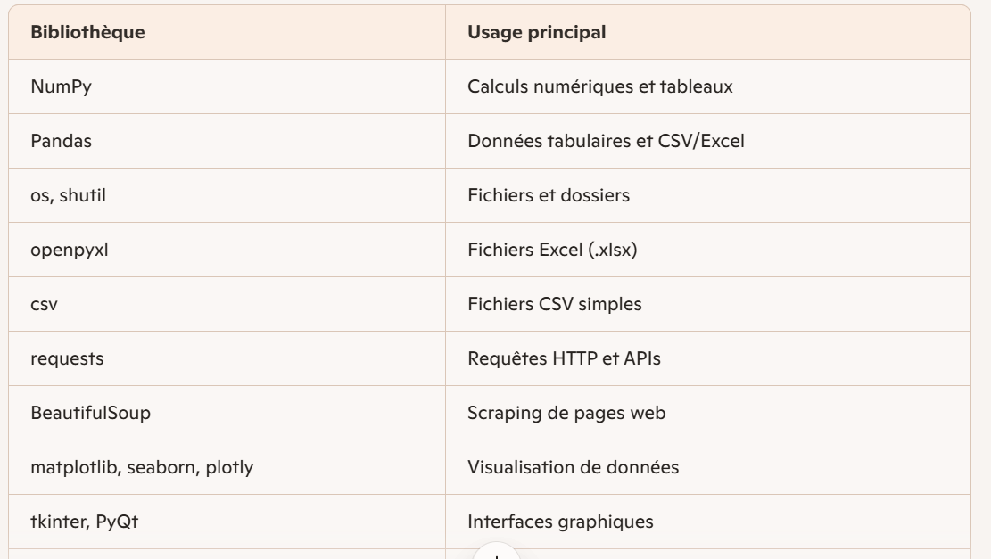
Bibliothèques clés

Slide 5
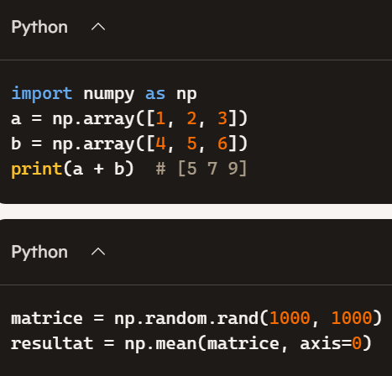
NumPy : Calculs automatisés
Exemples
#À copier pour executer sur Spyder
import numpy as np
a = np.array([1, 2, 3])
b = np.array([4, 5, 6])
print(a + b) # resultat : [5 7 9]
#À copier pour executer sur Spyder
matrice = np.random.rand(1000, 1000)
resultat = np.mean(matrice, axis=0)

Slide 6
Matplot et Numpy: visualisation et representation des courbes
Exemples : tracer la courbe de la fonction y(t)=exp(-4t)sin(2t)
import numpy as np
import matplotlib.pyplot as plt
t = np.linspace(0, 5, 1000) # Définition du vecteur temps
y = np.exp(-2*t) * np.sin(2*t) # Définition de la fonction
plt.plot(t, y) # Tracé de la courbe
plt.xlabel("Temps t (s)") # Nom des axes
plt.ylabel("Amplitude y(t)") # Nom des axes
plt.title("Représentation de la fonction y(t) = e^{-2t} sin(2t)") # Titre
plt.grid(True) # Grille
plt.legend() # légende
plt.show() # Affichage

Slide 7
Parcourir une liste où un vecteur avec un pas determiné
s = 0
for i in range(2, 12, 4): # Parcourir la liste avec un pas de 4: les éléments pris sont: 2,6 et 10
s += 2 * i
print(s) # Résultat s= 36 en effet s=0+2(2+6+10) =36

Slide 8
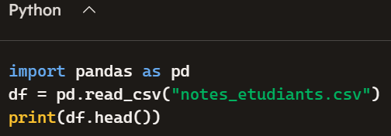
Pandas : Manipulation de données
Exemples
#À copier pour executer sur Spyder
import pandas as pd
df = pd.read_csv("notes_etudiants.csv")
print(df.head())
df["mention"] = df["note"].apply(lambda x: "Très bien" if x >= 16 else "Bien" if x >= 14 else "Passable")
df.to_excel("rapport_notes.xlsx", index=False)
Remarque : Utiliser le fichier ci après où créer le fichier notes_etudiants.csv manuellement en utilisant le bloc notes
Application # Importer la bibliothèque pandas
………………………………..
# Lire le fichier CSV contenant les données de courant et tension
# Exemple de fichier data.csv : Courant,Tension
2,220
3,110
1.5,380
…………………………………..
# Afficher les premières lignes pour vérifier le contenu
print(df.head())
# Créer une nouvelle colonne 'Puissance' en multipliant Courant * Tension
………………………………………………….
# Exporter le résultat vers un fichier Excel nommé rapport_puissance.xlsx
…………………………………………………..
# Message de confirmation
print("✅ Fichier 'rapport_puissance.xlsx' créé avec succès !")

Slide 9
Pandas : Manipulation de données
Exemples Suites
Remarque : Utiliser le fichier ci après où créer le fichier notes_etudiants.csv manuellement en utilisant le bloc notes
Application # Importer la bibliothèque pandas
………………………………..
# Lire le fichier CSV contenant les données de courant et tension
# Exemple de fichier data.csv : Courant,Tension
2,220
3,110
1.5,380
…………………………………..
# Afficher les premières lignes pour vérifier le contenu
print(df.head())
# Créer une nouvelle colonne 'Puissance' en multipliant Courant * Tension
………………………………………………….
# Exporter le résultat vers un fichier Excel nommé rapport_puissance.xlsx
…………………………………………………..
# Message de confirmation
print("✅ Fichier 'rapport_puissance.xlsx' créé avec succès !")

Slide 10
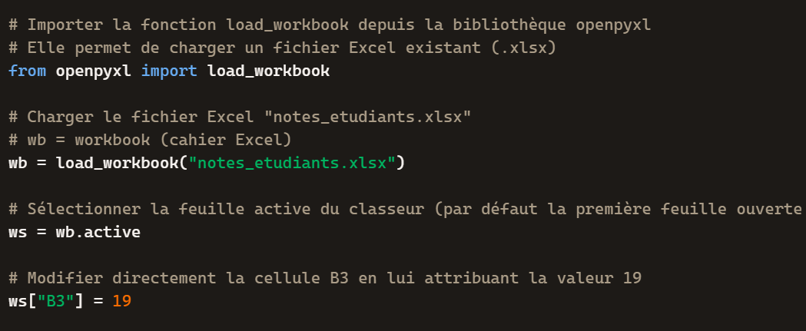
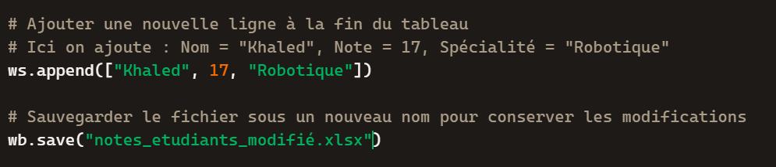
openpyxl : Fichier Excel existant
#À copier pour executer sur Spyder
from openpyxl import load_workbook
wb = load_workbook("notes_etudiants.xlsx")
ws = wb.active
ws["B3"] = 19
ws.append(["Khaled", 17, "Robotique"])
wb.save("notes_etudiants_modifié.xlsx")

Slide 11

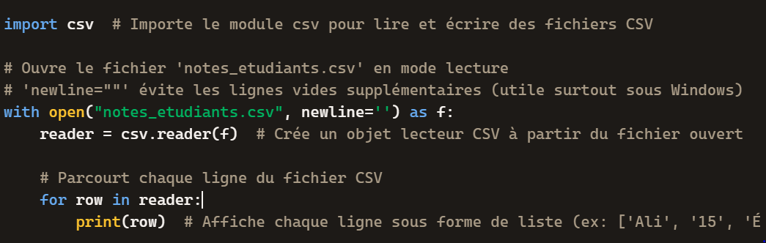
csv : Lecture et écriture
csv : Lecture
#À copier pour executer sur Spyder
import csv
with open("notes.csv", newline='') as f:
reader = csv.reader(f)
for row in reader:
print(row)
csv : écriture
#À copier pour executer sur Spyder
with open("export.csv", "w", newline='') as f:
writer = csv.writer(f)
writer.writerow(["Nom", "Note"])
writer.writerow(["Ali", 15])

Slide 12
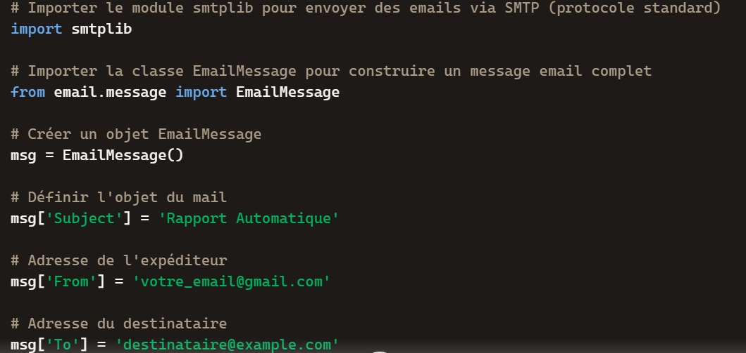
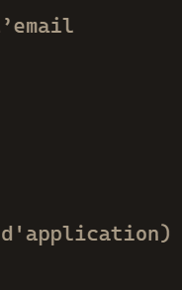

Automatisation d’envoi de messages
Script à exécuter
# Importer le module smtplib pour envoyer des emails via SMTP (protocole standard)
import smtplib
# Importer la classe EmailMessage pour construire un message email complet
from email.message import EmailMessage
# Créer un objet EmailMessage
msg = EmailMessage()
# Définir l'objet du mail
msg['Subject'] = 'Rapport Automatique'
# Adresse de l'expéditeur
msg['From'] = 'votre_email@gmail.com'
# Adresse du destinataire
msg['To'] = 'destinataire@example.com'
# Corps du message (texte simple)
msg.set_content('Veuillez trouver ci-joint le rapport.')
# Ouvrir le fichier Excel en mode binaire et l’ajouter comme pièce jointe
with open('rapport.xlsx', 'rb') as f:
msg.add_attachment(
f.read(), # contenu du fichier
maintype='application', # type MIME principal
subtype='octet-stream', # sous-type générique (binaire)
filename='rapport.xlsx' # nom du fichier tel qu’il apparaîtra dans l’email)
# Connexion au serveur SMTP de Gmail en mode sécurisé SSL
# 'smtp.gmail.com' est le serveur Gmail
# 465 est le port utilisé pour la connexion SSL
with smtplib.SMTP_SSL('smtp.gmail.com', 465) as smtp:
# Authentification avec ton adresse Gmail et ton mot de passe (ou mot de passe d'application)
smtp.login('votre_email@gmail.com', 'mot_de_passe')
# Envoi du message
smtp.send_message(msg)

Slide 13
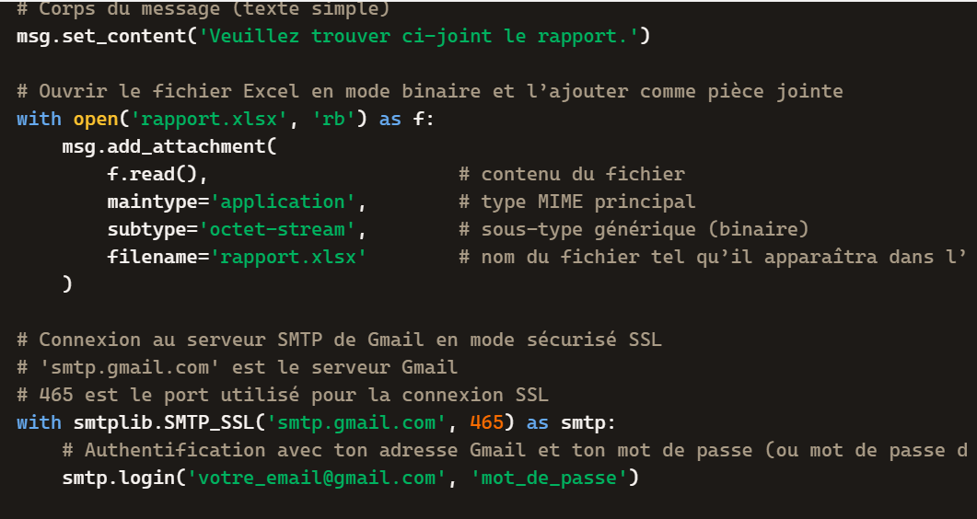
Automatisation d’envoi de messages suite
Script à exécuter suite
# Connexion au serveur SMTP de Gmail en mode sécurisé SSL
# 'smtp.gmail.com' est le serveur Gmail
# 465 est le port utilisé pour la connexion SSL
with smtplib.SMTP_SSL('smtp.gmail.com', 465) as smtp:
# Authentification avec ton adresse Gmail et ton mot de passe (ou mot de passe d'application)
smtp.login('votre_email@gmail.com', 'mot_de_passe')
# Envoi du message
smtp.send_message(msg)

Slide 14
Automatisation d’envoi de messages suite
Script à exécuter suite
# Connexion au serveur SMTP de Gmail en mode sécurisé SSL
# 'smtp.gmail.com' est le serveur Gmail
# 465 est le port utilisé pour la connexion SSL
with smtplib.SMTP_SSL('smtp.gmail.com', 465) as smtp:
# Authentification avec ton adresse Gmail et ton mot de passe (ou mot de passe d'application)
smtp.login('votre_email@gmail.com', 'mot_de_passe')
# Envoi du message
smtp.send_message(msg)

Slide 15
Automatisation d’envoi de messages suite
Script à exécuter suite
# Connexion au serveur SMTP de Gmail en mode sécurisé SSL
# 'smtp.gmail.com' est le serveur Gmail
# 465 est le port utilisé pour la connexion SSL
with smtplib.SMTP_SSL('smtp.gmail.com', 465) as smtp:
# Authentification avec ton adresse Gmail et ton mot de passe (ou mot de passe d'application)
smtp.login('votre_email@gmail.com', 'mot_de_passe')
# Envoi du message
smtp.send_message(msg)

Slide 16
exemple complet d'automatisation simulant la documentation et la caractérisation d'un montage redresseur monophasé non commandé, intégrant les bibliothèques étudiées.
Cas Pratique : Caractérisation d'un Redresseur Monophasé
Objectif du Script
Lire un ensemble de fichiers CSV (simulant des mesures d'oscilloscope pour différentes valeurs de charge), calculer les paramètres caractéristiques du redresseur (valeurs moyennes, efficaces, THD), comparer les résultats à une tolérance, générer un rapport Excel clair, et l'envoyer par e-mail au responsable du laboratoire.
Bibliothèques Utilisées
os / shutil : Gestion des dossiers de mesures brutes.
pandas / numpy : Consolidation des mesures et calcul des valeurs efficaces/moyennes.
openpyxl : Formatage d'un tableau de résultats avec titres.
smtplib / email.message : Envoi automatisé du rapport de caractérisation.
Fichiers Nécessaires (Simulation)
Dossier MESURES_TP contenant des fichiers CSV (ex: charge_10ohms.csv, charge_20ohms.csv).
Chaque fichier CSV contient les colonnes : Temps (s), Tension_entree (V), Tension_sortie (V).

Slide 17
exemple complet d'automatisation simulant la documentation et la caractérisation d'un montage redresseur monophasé non commandé, intégrant les bibliothèques étudiées.

Slide 18
thank you

